Slide 1
第三章 处理机调度与死锁
处理机调度的基本概念
调度算法
实时调度
产生死锁的原因和必要条件
预防死锁的方法
死锁的检测与解除
Page <number>

Slide 2
预防死锁的方法
预防死锁
系统安全状态
利用银行家算法避免死锁
Page <number>

Slide 3
预防死锁
死锁的预防就是：通过破坏产生死锁的四个必要条件之一，使系统不具备产生死锁的可能。
摒弃“请求和保持”条件
  所有进程在开始运行之前必须一次性的申请整个运行过程所需的全部资源
  要求一个进程一次性全盘提出总的资源需求（即进程运行之初，就向系统提出在其整个运行过程中所需的全部资源）
  简单、易于实现、安全
  资源浪费严重
Page <number>

Slide 4
预防死锁
摒弃“不剥夺”条件
  将已占资源剥夺。即进程在请求新资源时，若不能得到满足而处于阻塞等待状态，则必须释放它已经占有的全部其它资源（这意味着其占有的资源在使用完前就被剥夺！）
  进程逐个地申请所需资源
  当一个已经保持了某些资源的进程申请新资源而不能得到满足时，必须放弃所有已保持的资源
  实现复杂、代价高昴
    实现较复杂，要付出很大代价。资源在用完之前被剥夺，则前段工作失效浪费
    反复的请求和释放同样的资源，可使进程的执行无限推迟，降低系统吞吐量
Page <number>

Slide 5
预防死锁
摒弃“环路等待”条件
  系统将所有资源按类型分配序号并排队
  所有进程申请资源必须按序号递增的顺序
  资源利用率和系统吞吐量较高
  但在资源管理和资源申请方面仍有问题
Page <number>

Slide 6
预防死锁
序号 | 资源
1 | 输入机
2 | 打印机
3 | 磁带机
进程 | 需求资源 | 申请顺序
P1 | 打印机 磁带机 | 打印机 磁带机
P2 | 磁带机 打印机 | 打印机 磁带机
存在问题：资源的需求顺序不等于序号，仍存在资源浪费。
Page <number>

Slide 7
预防死锁小结
死锁条件 | 解决方法
保持并等待 | 初始时申请所有资源，若能满足，则一次性分配
不剥夺 | 将已占资源剥夺
循环等待 | 对资源进行统一编号
Page <number>

Slide 8
预防死锁的方法
预防死锁
系统安全状态
利用银行家算法避免死锁
Page <number>

Slide 9
系统安全状态
安全状态
  系统允许进程动态请求资源
  OS在处理请求分配资源之前，先计算资源分配的安全性
  OS把系统的状态分为“安全状态”与“不安全状态”。
  所谓安全状态，是指系统能按某种进程顺序(P1, P2, …，Pn)(称〈P1, P2, …, Pn〉序列为安全序列)，来为每个进程Pi分配其所需资源，直至满足每个进程对资源的最大需求，使每个进程都可顺利地完成。如果系统无法找到这样一个安全序列，则称系统处于不安全状态
  OS根据进程提出资源请求时的资源使用情况，按照一定的算法模拟分配，若认为分配后系统将处于“安全状态”，就实行分配；若认为分配后系统将处于“不安全状态”，就取消分配。从而保证系统处于“安全状态”，使死锁得以避免。
Page <number>

Slide 10
系统安全状态
避免死锁的实质:使系统不进入“不安全状态”
OS采用的安全性检测算法中，较为典型的是“银行家算法”
系统进入不安全状态，不是肯定会死锁，而是有可能死锁
Page <number>

Slide 11
系统安全状态
安全状态举例
  假定系统中有三个进程P1、 P2和P3，共有12台磁带机。进程P1总共要求10台磁带机，P2和P3分别要求4台和9台。假设在T0时刻，进程P1、P2和P3已分别获得5台、2台和2台磁带机，尚有3台空闲未分配，如下表所示
进 程 | 最 大 需 求 | 已 分 配 | 可 用
P₁ P₂ P₃ | 10 4 9 | 5 2 2 | 3
Page <number>

Slide 12
系统安全状态
由安全状态向不安全状态的转换
  如果不按照安全序列分配资源，则系统可能会由安全状态进入不安全状态
  例如，在T0时刻以后，P3又请求1台磁带机，若此时系统把剩余3台中的1台分配给P3，则系统便进入不安全状态。 因为，此时也无法再找到一个安全序列， 例如，把其余的2台分配给P2，这样，在P2完成后只能释放出4台，既不能满足P1尚需5台的要求，也不能满足P3尚需6台的要求，致使它们都无法推进到完成，彼此都在等待对方释放资源，即陷入僵局，结果导致死锁
Page <number>

Slide 13
系统安全状态
进 程 | 最 大 需 求 | 已 分 配 | 可 用
P₁ P₂ P₃ | 10 4 9 | 5 2 2 | 3
P3请求1
进 程 | 最 大 需 求 | 已 分 配 | 可 用
P₁ P₂ P₃ | 10 4 9 | 5 2 3 | 2
进入不安全状态
Page <number>

Slide 14
预防死锁的方法
预防死锁
系统安全状态
利用银行家算法避免死锁
Page <number>

Slide 15
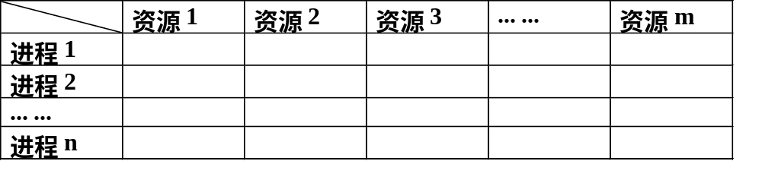
利用银行家算法避免死锁
银行家算法中的数据结构
  设有n个进程，m类资源，则进程对资源的需求构成一个n*m矩阵
Page <number>

Slide 16
利用银行家算法避免死锁
  可利用资源向量Available
    这是一个含有m个元素的数组，其中的每一个元素代表一类可利用的资源数目，其初始值是系统中所配置的该类全部可用资源的数目，其数值随该类资源的分配和回收而动态地改变。如果Available［j］=K，则表示系统中现有Rj类资源K个
  最大需求矩阵Max
    这是一个n×m的矩阵，它定义了系统中n个进程中的每一个进程对m类资源的最大需求。如果Max［i,j］=K，则表示进程i需要Rj类资源的最大数目为K
Page <number>

Slide 17
利用银行家算法避免死锁
银行家算法中的数据结构
  分配矩阵Allocation
    这也是一个n×m的矩阵，它定义了系统中每一类资源当前已分配给每一进程的资源数。如果Allocation［i,j］=K，则表示进程i当前已分得Rj类资源的数目为K
  需求矩阵Need
    这也是一个n×m的矩阵，用以表示每一个进程尚需的各类资源数。如果Need［i,j］=K，则表示进程i还需要Rj类资源K个，方能完成其任务
Need［i,j］=Max［i,j］-Allocation［i,j］
Page <number>

Slide 18
利用银行家算法避免死锁
银行家算法
  设Requesti是进程Pi的请求向量，如果Requesti［j］=K，表示进程Pi需要K个Rj类型的资源。当Pi发出资源请求后，系统按下述步骤进行检查
    1 如果Requesti［j］≤Need［i,j］，便转向步骤2；否则认为出错，因为它所需要的资源数已超过它所宣布的最大值
    2 如果Requesti［j］≤Available［j］，便转向步骤(3)；否则， 表示尚无足够资源，Pi须等待
    3 系统试探着把资源分配给进程P_{i}，并修改下面数据结构中的数值：
    Available［j］∶=Available［j］-Request_{i}［j］;
    Allocation［i,j］∶=Allocation［i,j］+Request_{i}［j］;
    Need［i,j］∶=Need［i,j］-Request_{i}［j］;
    4 系统执行安全性算法，检查此次资源分配后，系统是否处于安全状态。若安全，才正式将资源分配给进程P_{i}，以完成本次分配；否则， 将本次的试探分配作废，恢复原来的资源分配状态，让进程P_{i}等待
Page <number>

Slide 19
利用银行家算法避免死锁
安全性算法
    1 设置两个向量：
    ① 工作向量Work: 它表示系统可提供给进程继续运行所需的各类资源数目，它含有m个元素，在执行安全算法开始时，Work:=Available;
    ② Finish: 它表示系统是否有足够的资源分配给进程，使之运行完成。开始时先做Finish[i]:=false; 当有足够资源分配给进程时， 再令Finish[i]:=true
    2 从进程集合中找到一个能满足下述条件的进程： 
    ① Finish[i]=false;
    ② Need[i,j]≤Work[j]； 若找到， 执行步骤(3)， 否则，执行步骤(4)
Page <number>

Slide 20
利用银行家算法避免死锁
安全性算法
    3 当进程Pi获得资源后，可顺利执行，直至完成，并释放出分配给它的资源，故应执行：
      Work[j]:=Work[i]+Allocation[i,j];
      Finish[i]:=true;
      go to step 2;
    4 如果所有进程的Finish[i]=true都满足， 则表示系统处于安全状态；否则，系统处于不安全状态
Page <number>

Slide 21
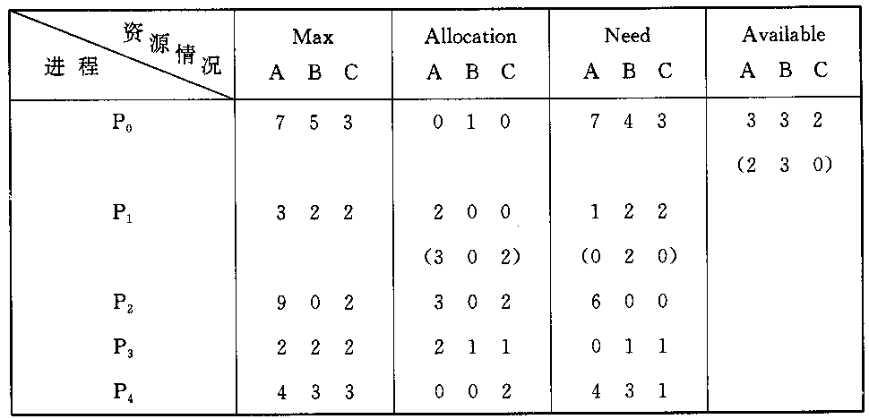
利用银行家算法避免死锁
银行家算法之例
  假定系统中有五个进程｛P0, P1, P2, P3, P4｝和三类资源｛A, B, C｝，各种资源的数量分别为10、5、7，在T0时刻的资源分配情况如图所示
Page <number>

Slide 22
T0时刻安全性检查
可用资源（332）可分配给P1，则
work=(200)+(332)=(532)
Page <number>

Slide 23
T0时刻安全性检查
可用资源（532）可分配给P3，则
work=(532)+(211)=(743)
Page <number>

Slide 24
T0时刻安全性检查
可用资源（743）可分配给P4，则
work=(743)+(002)=(745)
Page <number>

Slide 25
T0时刻安全性检查
可用资源（745）可分配给P2，则
work=(745)+(302)=(1047)
Page <number>

Slide 26
T0时刻安全性检查
可用资源（1047）可分配给P0，则
work=(1047)+(010)=(1057)
安全序列为 p1, p3, p4, p2, p0
Page <number>

Slide 27
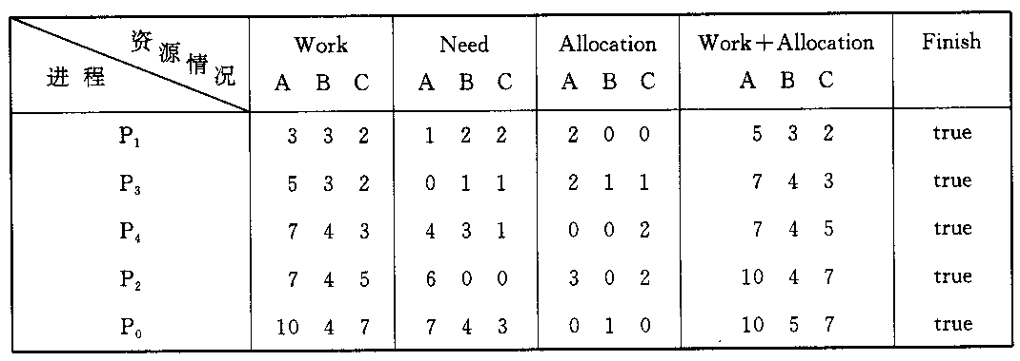
利用银行家算法避免死锁
T₀时刻的安全性
Page <number>

Slide 28
利用银行家算法避免死锁
P₁请求资源：P₁发出请求向量Request₁(1，0，2)，系统按银行家算法进行检查：
① Request₁(1, 0, 2)≤Need₁(1, 2, 2)
② Request₁(1, 0, 2)≤Available₁(3, 3, 2)
③ 系统先假定可为P₁分配资源，并修改Available, Allocation₁和Need₁向量，由此形成的资源变化情况如图 3-15 中的圆括号所示。
④ 再利用安全性算法检查此时系统是否安全
Page <number>

Slide 29
利用银行家算法避免死锁
P₁发出请求向量Request₁(1，0，2)
Page <number>

Slide 30
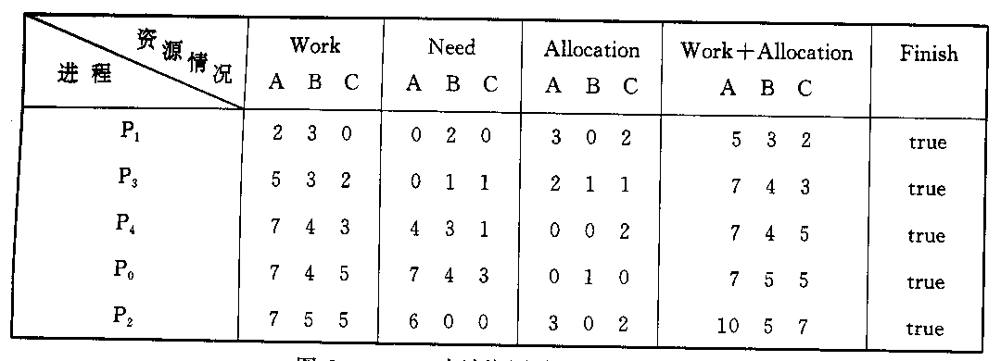
利用银行家算法避免死锁
P₁申请资源时的安全性检查
Page <number>

Slide 31
利用银行家算法避免死锁
P4请求资源：P4发出请求向量Request₄(3，3，0)，系统按银行家算法进行检查：
① Request₄(3, 3, 0)≤Need₄(4, 3, 1);
② Request₄(3, 3, 0) < Available(2, 3, 0)，让P4等待
P0请求资源：P0发出请求向量Requst₀(0，2，0)，系统按银行家算法进行检查：
① Request₀(0, 2, 0)≤Need₀(7, 4, 3);
② Request₀(0, 2, 0)≤Available(2, 3, 0);
③ 系统暂时先假定可为P0分配资源，并修改有关数据，如图 所示
Page <number>

Slide 32
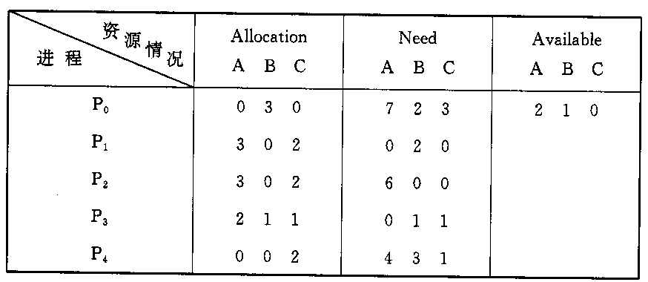
利用银行家算法避免死锁
为P₀分配资源后的有关资源数据
Page <number>

